Slide 1
Вычисления в запросах Практическая работа 4, 5
11
Урок 25

Slide 2
Вычисление в запросах
11
Рассмотрим на примерах создание запроса:
о количестве оценок
на вычисление среднего балла
для отбора оценок высокого уровня

Slide 3
Вычисление в запросах
11
Создадим запрос о количестве оценок, полученных каждым учеником по каждому предмету. Для этого нужно:
открыть вкладку Создание и выбрать команду Макет запроса - откроется окно Отображение таблицы;
1
2

Slide 4
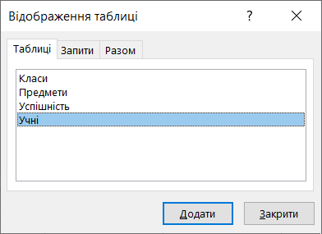
Вычисление в запросах
11
Продолжение …
добавить нужные таблицы (здесь Предметы, Успешность, Учащиеся), закрыть окно Отображение таблицы;

Slide 5
Вычисление в запросах
11
Продолжение …
в Бланк запроса последовательно ввести названия полей (здесь Ученики.Фамилия; Ученики.Имя, Предмет.НазваниеПред; Успеваемость.Оценка)

Slide 6
Вычисление в запросах
11
Продолжение …
на панели инструментов нажать кнопку Итоги
В бланке запроса появится новая строка Итог со значением Группировка по для всех полей;

Slide 7
Вычисление в запросах
11
Продолжение …
в поле Оценка открыть список Итог и выбрать в нем Количество (Count) - это функция для подсчета количества записей;

Slide 8
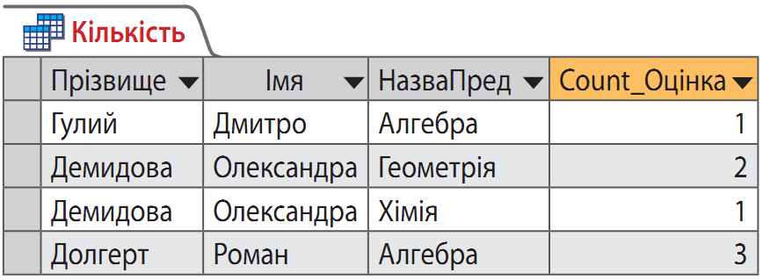
Вычисление в запросах
11
Продолжение ...
выполнить запрос и убедиться, что в итоговой таблице для каждого ученика определяется количество всех полученных им оценок. Этому полю будет автоматически присвоено имя Count_Оценка

Slide 9
Вычисление в запросах
11
Продолжение ...
Чтобы изменить предложенное название поля, нужно перейти в режим конструктора, выделить в бланке запроса поле Оценка и нажать кнопку Лист свойств на панели инструментов;

Slide 10
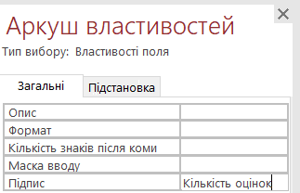
Вычисление в запросах
11
Продолжение ...
в окне Общие, открывшейся в записи Подпись ввести новое название (здесь Число оценок);

Slide 11
Вычисление в запросах
11
Продолжение ...
выполнить запрос, чтобы убедиться, что поле имеет только установленное название;
с помощью команды Сохранить запрос сохранить с нужным именем (например, количество).

Slide 12
Вычисление в запросах
11
Вычислим средний балл. Для этого нужно:
открыть запрос (например, количество), перейти в режим конструктора, добавить в Бланке запроса еще одно поле Оценка; если нет строки Итог на панели инструментов нажать соответствующую кнопку;

Slide 13
Вычисление в запросах
11
Продолжение ...
в последнем поле Оценка открыть список Итог и выбрать Среднее (Avg) - функцию, подсчитывает среднее значение;

Slide 14
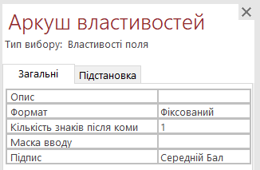
Вычисление в запросах
11
Продолжение ...
нажать кнопку Лист свойства на панели инструментов; в окне Лист свойства ввести Формат - фиксированный Количество знаков после запятой - 1, Подпись - средний Бал;

Slide 15
Вычисление в запросах
11
Продолжение ...
открыть запрос, убедиться, что поле имеет установленное название и содержание;
сохранить таблицу с помощью команды Сохранить как ... (иначе вместо существующей запишется новая таблица).

Slide 16
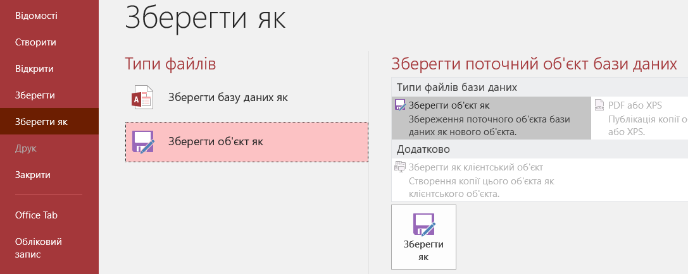
Использование команды Сохранить как ...
11
С командой Сохранить как ... ознакомимся подробнее. Итак, таблица, которую собираются переименовать, остается в окне. Далее:
открыть вкладку Файл; щелкнуть команду Сохранить как - справа появится новый вид окна;
выбрать Сохранить объект как - справа появится новый вид окна;

Slide 17
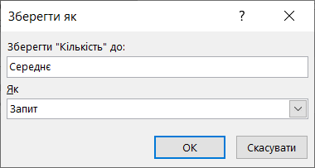
Использование команды Сохранить как ...
11
Продолжение ...
щелкнуть команду Сохранить как - появится окно Сохранение;
в окне вместо предлагаемого названия запроса ввести собственное (здесь Среднее)
нажать кнопку ОК - в поле Все объекты в заголовке Запросы появится название сохраненного запроса.

Slide 18
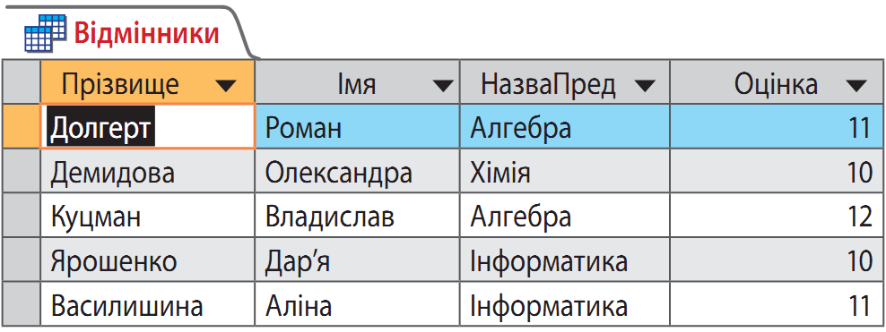
Вычисление в запросах
11
Создадим запрос для отбора оценок высокого уровня.

Slide 19
Вычисление в запросах
11
Воспользуемся ранее созданным запросу, сняв установленные условия отбора и установив новое условие> 9 для поля Оценка. Для этого следует:
1
открыть запрос (например, Журнал) в режиме конструктора; снять все условия отбора, если они есть;
2
в столбце Оценка в поле Критерии ввести условие> 9;
3
открыть запрос, удостовериться в правильности его работы;
4
с помощью команды Сохранить как ... сохранить запрос с новым именем (например, Отличники)

Slide 20
Общие сведения о языке структурированных запросов
11
Чтобы получить данные из базы данных, используется язык структурированных запросов (SQL) - компьютерный язык, напоминающий английский, но используется в программах БД.
Язык SQL важно знать, потому что именно им выполняются все запросы в Access. Понимание принципов работы SQL помогает создавать лучшие запросы, а также облегчает исправление запросов, которые возвращают неправильные результаты.

Slide 21
Общие сведения о языке структурированных запросов
11
SQL позволяет работать с наборами фактов и связями между ними. Программы реляционных БД, в том числе Access, прорабатывают данные на основе этого языка.
Подобно многим компьютерных языков, SQL - это международный стандарт, признанный органами стандартизации, такими как ISO и ANSI.

Slide 22
Работаем за компьютером
11
Практическая работа 4. Создание и обработка таблиц базы данных
Задача: создать базу данных Школа с таблицами Классы, Ученики, Предметы и Успешность на примере своего учебного заведения. Выполнить подстановку числовых кодов текстовыми данными. Связать, заполнить и упорядочить таблицы.
Оборудование: компьютер с установленной программой Microsoft Access.

Slide 23
Работаем за компьютером
11
Практическая работа 5. Фильтры и запросы базы данных
Задача: продолжить работу с базой данных Школа, созданной в предыдущей практической работе. Внести указанные изменения и дополнения в таблице Классы, Ученики, Предметы и Успешность. Выполнить указанные фильтрации. Внести дополнительные поля и данные, создать и сохранить простой запрос. Создать запросы о количестве оценок, полученных учащимися; вычислить средний балл; отобрать список учеников с высокими оценками.
Оборудование: компьютер с установленной программой Microsoft Access.

Slide 24
Благодарю за внимание!
11
Урок 25

